Slide 1


Estrutura de Dados I
Cássio Capucho Peçanha – 07
PARTe 2

Slide 2
Ordenação por Mistura
(MergeSort)

Slide 3
MergeSort
Também conhecido como ordenação por intercalação
Algoritmo recursivo que usa a idéia de dividir para conquistar para ordenar os dados
Parte do princípio de que é mais fácil ordenar um conjunto com poucos dados do que um com muitos
O algoritmo divide os dados em conjuntos cada vez menores para depois ordená-los e combina-los por meio de intercalação (merge)

Slide 4
MergeSort
Ideia básica: Dividir e Conquistar;
Divide, recursivamente, o conjunto de dados até que cada subconjunto possua 1 elemento;
Combina 2 subconjuntos de forma a obter 1 conjunto maior e ordenado
Esse processo se repete até que exista apenas 1 conjunto.

Slide 5
MergeSort - Funcionamento
Divide, recursivamente, o array em duas partes
Continua até cada parte ter apenas um elemento
Em seguida, combina dois array de forma a obter um array maior e ordenado
A combinação é feita intercalando os elementos de acordo com o sentido da ordenação (crescente ou decrescente)
Este processo se repete até que exista apenas um array

Slide 6
MergeSort - Exemplo

Slide 7
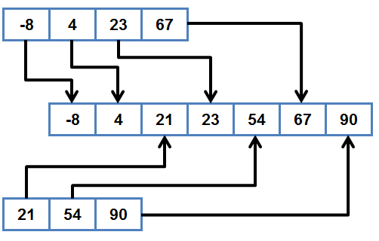
Algoritmo Merge Sort
Passo a passo: função merge
Intercala os dados de forma ordenada em um array maior
Utiliza um array auxiliar

Slide 8
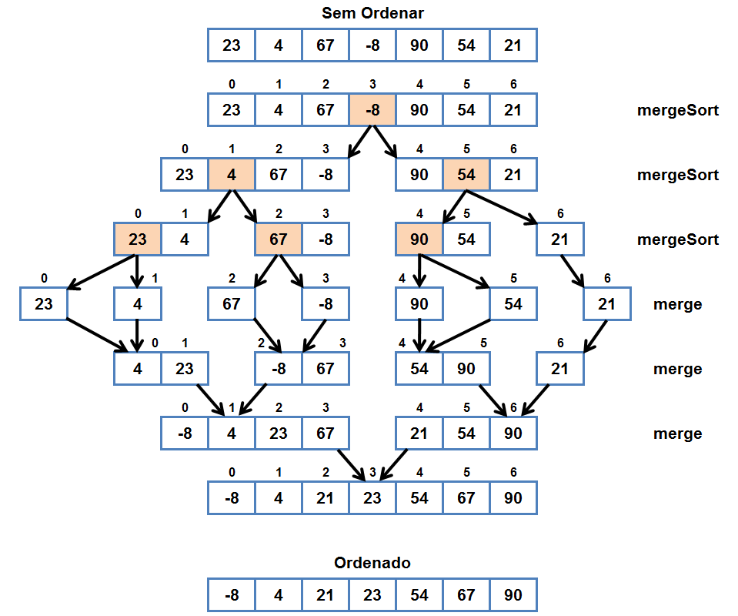
Algoritmo Merge Sort
Passo a passo
Divide o array até ter N arrays de 1 elemento cada

Slide 9
Algoritmo Merge Sort
Passo a passo
Intercala os arrays até obter um único array de N elementos

Slide 10
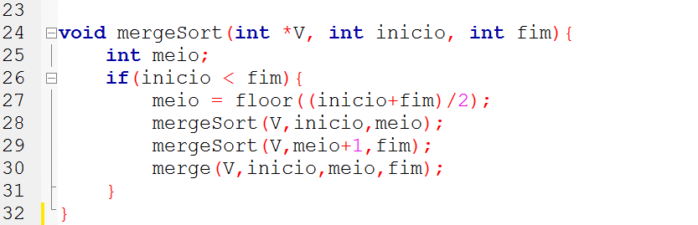
Algoritmo Merge Sort
Algoritmo usa 2 funções
mergeSort : divide os dados em arrays cada vez menores
merge: intercala os dados de forma ordenada em um array maior
Chama a função para as 2 metades
Combina as 2 metades de forma ordenada

Slide 11
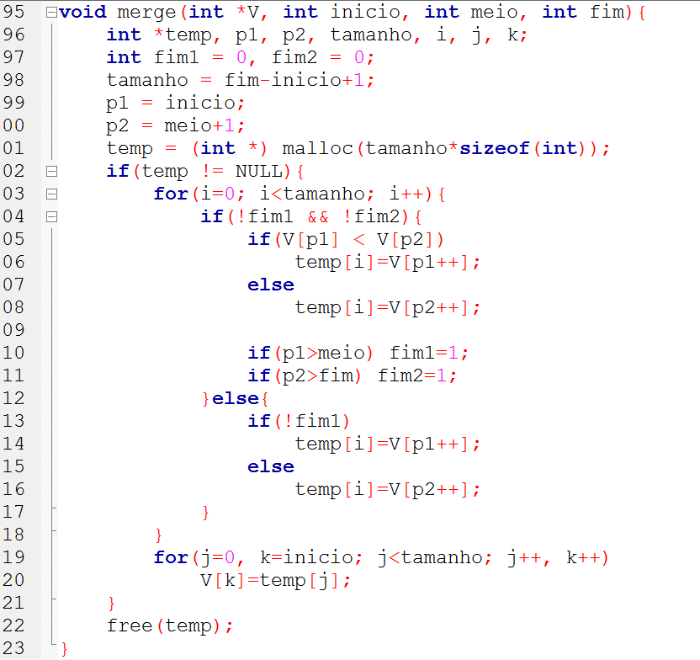
Algoritmo Merge Sort
Combinar ordenando
Vetor acabou?
Copia o que sobrar
Copiar do auxiliar para o original

Slide 12
MergeSort - Exercício
Determine o melhor e o pior caso para o MergeSort? Explique.
O MergeSort é estável? Explique.

